Slide 1
玩儿转算法面试
liuyubobobo

Slide 2
这个课程的目标是什么？
让大家在面对面试中的算法问题时，有一个合理的思考路径；
面对算法面试，不畏惧。
- 因为面试中的算法问题，通常并不“复杂”，远远不需要啃完一本《算法导论》

Slide 3
什么是算法面试？

Slide 4
算法面试是什么？
让大家在面对面试中的算法问题时，有一个合理的思考路径；
不代表能够“正确”回答每一个算法问题，但是合理的思考方向其实更重要，也是正确完成算法面试问题的前提
算法面试优秀不意味着技术面试优秀
技术面试优秀不意味着能够拿到Offer

Slide 5
什么是给出合理的思考路径

Slide 6
什么是给出合理的思考路径
算法面试的目的不是给出一个“正确”答案，
而是展示给面试官你思考问题的方式。

Slide 7
“正确”本身是一个相对概念
算法面试不是高考。
把这个过程看作是和面试官一起探讨一个问题的解决方案。
对于问题的细节和应用环境，可以和面试官沟通。
这种沟通本身很重要，它暗示着你思考问题的方式。

Slide 8
我们需要对一组数据进行排序

Slide 9

对一组数据进行排序
快速排序算法 O(nlogn)

Slide 10
对一组数据进行排序
这组数据有什么样的特征？
有没有可能包含有大量重复的元素？
如果有这种可能的话，三路快排是更好地选择。

Slide 11
对一组数据进行排序
这组数据有什么样的特征？
是否大部分数据距离它正确的位置很近？是否近乎有序？
如果是这样的话，插入排序是更好地选择。

Slide 12
对一组数据进行排序
这组数据有什么样的特征？
是否数据的取值范围非常有限？比如对学生成绩排序。
如果是这样的话，计数排序是更好地选择。

Slide 13
对一组数据进行排序
对排序有什么额外的要求？
是否需要稳定排序？
如果是的话，归并排序是更好地选择。

Slide 14
对一组数据进行排序
数据的存储状况是怎样的？
是否是使用链表存储的？
如果是的话，归并排序是更好地选择。

Slide 15
对一组数据进行排序
数据的存储状况是怎样的？
数据的大小是否可以装载在内存里？
数据量很大，或者内存很小，不足以装载在内存里，需要使用外排序算法。

Slide 16
对一组数据进行排序
有没有可能包含有大量重复的元素？
是否大部分数据距离它正确的位置很近？是否近乎有序？
是否数据的取值范围非常有限？比如对学生成绩排序。
是否需要稳定排序？
是否是使用链表存储的？
数据的大小是否可以装载在内存里？

Slide 17
什么是“正确”的回答一个算法问题
正确还包含对问题的独到见解；优化；代码规范；容错性；
等等等等......

Slide 18
什么是“正确”的回答一个算法问题
这个课程不仅仅是给出解决算法问题的代码

Slide 19
什么是“正确”的回答一个算法问题
如果是非常难的问题，对你的竞争对手来说，也是难的。
关键在于你所表达出的解决问题的思路。
甚至通过表达解题思路的方向，得出结论：这个问题的解决方案，应该在哪一个领域，我可以通过查阅或者进一步学习解决问题。

Slide 21
算法面试优秀不意味着技术面试优秀

Slide 22
算法面试优秀不意味着技术面试优秀
算法面试只是技术面试的一部分。
根据你的简历和应聘职位的不同，势必要考察其他技术方面。

Slide 23
算法面试优秀不意味着技术面试优秀
项目经历 和 项目中遇到的实际问题
你遇到的印象最深的bug是什么？
面向对象
设计模式
网络相关；安全相关；内存相关；并发相关；…
系统设计；scalability

Slide 24
技术面试优秀不意味着能够拿到Offer

Slide 25
技术面试优秀不意味着能够拿到Offer
技术面试只是面试的一部分。面试不仅仅是考察你的技术水平，还是了解你的过去以及形成的思考行为方式。

Slide 26
关于过去：参与项目至关重要

Slide 27
技术面试优秀不意味着能够拿到Offer
项目经历
工作人士
研究生
本科生
- 毕业设计
- 其他课程设计

Slide 28
技术面试优秀不意味着能够拿到Offer
如何找到项目？
实习
参与实战课程学习
慕课网
Coursera
…

Slide 29
技术面试优秀不意味着能够拿到Offer
创建自己的项目
自己做小应用：计划表；备忘录；播放器…
自己解决小问题：爬虫；数据分析；词频统计...
“不是项目”的项目：一本优秀的技术书籍的代码整理等…
分享：自己的技术博客；github等等

Slide 30
技术面试优秀不意味着能够拿到Offer
通过过去了解你的思考行为方式
遇到的最大的挑战？
犯过的错误？
遭遇的失败？
最享受的工作内容？
遇到冲突的处理方式？
做的最与众不同的事儿？

Slide 31
技术面试优秀不意味着能够拿到Offer
准备好合适的问题问面试官
整个小组的大概运行模式是怎样的？
整个项目的后续规划是如何的？
这个产品中的某个问题是如何解决的？
为什么会选择某些技术？标准？
我对某个技术很感兴趣，在你的小组中我会有怎样的机会深入这种技术？

Slide 32
算法面试仍然是非常重要的一部分

Slide 33
让我们一起玩儿转算法面试：）

Slide 35
如何准备算法面试

Slide 36
准备面试 和 准备算法面试 是两个概念
算法面试，只是面试中的一个环节。

Slide 37
算法面试并没有那么难
远远不需要啃完一本《算法导论》
强调理论证明

Slide 38
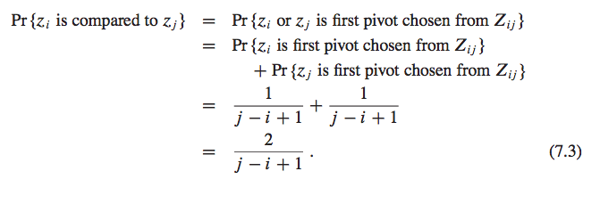
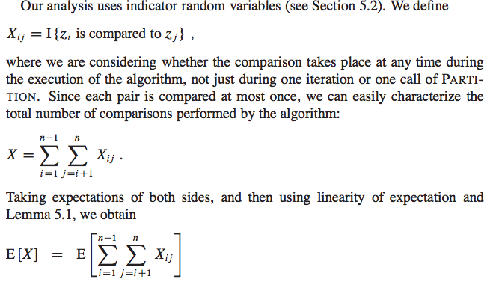
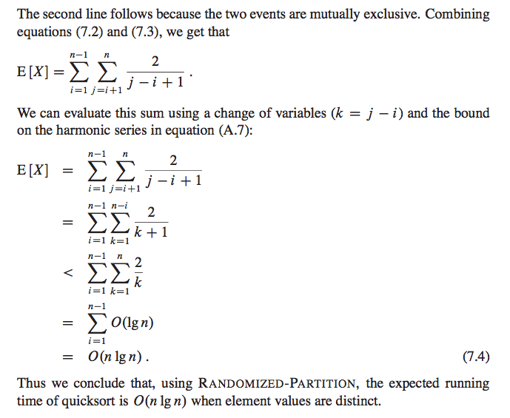
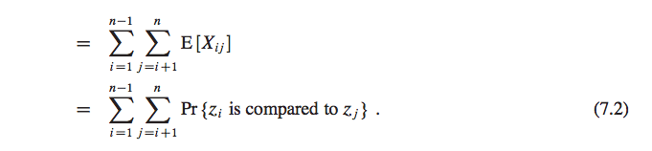
算法面试并没有那么难

Slide 39
算法面试并没有那么难
远远不需要啃完一本《算法导论》
强调理论证明
高级数据结构和算法面试提及的概率很低
红黑树
B-Tree
斐波那契堆
计算几何
数论
FFT

Slide 40

算法面试并没有那么难
远远不需要到达信息学竞赛的水平

Slide 41
算法面试的准备范围
不要轻视基础算法和数据结构，而只关注“有意思”的题目
各种排序算法
基础数据结构和算法的实现：如堆、二叉树、图…
基础数据结构的使用：如链表、栈、队列、哈希表、图、Trie、并查集…
基础算法：深度优先、广度优先、二分查找、递归…
基本算法思想：递归、分治、回溯搜索、贪心、动态规划…

Slide 42
算法面试的准备范围
各种排序算法
基础数据结构和算法的实现：如堆、二叉树、图…

Slide 43

算法面试基础问题的例子
初始序列为1 8 6 2 5 4 7 3的一组数采用堆排序，当建堆(小根堆)完毕时，堆所对应的二叉树中序遍历序列为：( )
A. 8 3 2 5 1 6 4 7
B. 3 2 8 5 1 4 6 7
C. 3 8 2 5 1 6 7 4
D. 8 2 3 5 1 4 7 6

Slide 44

算法面试基础问题的例子
对一个含有20个元素的有序数组做二分查找，数组起始下标为1，则查找A[2]的比较序列的下标为（）
A. 9、5、4、2
B. 10、5、3、2
C. 9、6、2
D. 20、10、5、3、2

Slide 45

算法面试基础问题的例子
一组记录排序码为（5、11、7、2、3、17），则利用堆排序方法建立的初始堆为（）
A. （11、5、7、2、3、17)
B. （11、5、7、2、17、3)
C. （17、11、7、2、3、5)
D. （17、11、7、5、3、2)
E. （17、7、11、3、5、2)
F. （17、7、11、3、2、5)

Slide 46

算法面试基础问题的例子
在图采用邻接表存储时，求最小生成树的Prim算法的时间复杂度为( )
O(n)
O(n+e)
O(n^2)
O(n^3)

Slide 47
算法面试的准备范围
不要轻视基础算法和数据结构，而只关注“有意思”的题目
各种排序算法
基础数据结构和算法的实现：如堆、二叉树、图…
基础数据结构的使用：如链表、栈、队列、哈希表、图、Trie、并查集…
基础算法：深度优先、广度优先、二分查找、递归…
基本算法思想：递归、分治、回溯搜索、贪心、动态规划…

Slide 48

选择合适的OJ
选择合适的OJ
在线判题系统

Slide 49



选择合适的OJ
不要选择过于偏向程序设计竞赛的OJ

Slide 50

选择合适的OJ
真实的面试问题
http://www.leetcode.com

Slide 51
选择合适的OJ
对问题的分类很详细
http://www.hackerrank.com

Slide 52
在学习和实践做题之间，要掌握平衡

Slide 53
解决算法面试问题的整体思路

Slide 54
注意题目中的条件
给定一个有序数组...
有一些题目中的条件本质是暗示：
设计一个O(nlogn)的算法
无需考虑额外的空间
数据规模大概是10000

Slide 55
当没有思路的时候
自己给自己几个简单的测试用例，试验一下
不要忽视暴力解法。暴力解法通常是思考的起点。

Slide 56




不要忽视暴力法
LeetCode 3 Longest Substring Without Repeating Characters
在一个字符串中寻找没有重复字母的最长子串
如”abcabcbb”，则结果为”abc”
如”bbbbb”，则结果为”b”

Slide 57
不要忽视暴力法
在一个字符串中寻找没有重复字母的最长子串
- 对于字符串s的子串s[i...j]
- 使用O(n^2)的算法遍历i,j，可以得到所有的子串s[i...j]
- 使用O(length(s[i...j]))的算法判断s[i...j]中是否含有重复字母
复杂度O(n^3)，对于n=100的数据，可行

Slide 58
优化算法
遍历常见的算法思路
遍历常见的数据结构
空间和时间的交换 （哈希表）
预处理信息（排序）
在瓶颈处寻找答案：O(nlogn) + O(n^2) ; O(n^3)

Slide 59
实际编写问题
极端条件的判断
- 数组为空？字符串为空？数量为0？指针为NULL?
变量名
模块化，复用性

Slide 60
对于基本问题，白板编程

Slide 61


使用语言

Slide 62
使用语言

Slide 63






Slide 64
玩儿转算法面试
liuyubobobo

